Slide 1
Gazdasági erőfölénnyel való visszaélés: digitális piacok szabályozása (DMA, DSA) a piaci erő vonatkozásában, ökoszisztémák és platformszabályozás. Az adatgazdaság versenyjogi kérdései
Dr. Stock-Kondrát Flóra
stock.kondrat.flora@nmhh.hu

Slide 2
Gazdasági erőfölény (teaser)

Slide 3
Kiinduló pontunk
Piaci erő !!!!!!
Kellő piaci erővel rendelkező vállalkozás = Versenytársakkal való magatartás-egyeztetés nélkül képesek a piaci árak és egyéb körülmények közvetlen befolyásolására
Gazdasági erőfölényes vállalkozás (Tpvt. 22. §): gazdasági tevékenységét a piac többi résztvevőjétől nagymértékben függetlenül folytathatja, anélkül, hogy piaci magatartásának meghatározásakor érdemben tekintettel kellene lennie versenytársainak, szállítóinak és üzletfeleinek vele kapcsolatos piaci magatartására
Gazdasági erő, ami képessé teszi arra, hogy megakadályozza a hatékony piaci versenyt
A piac meghatározása = az értékelés kerete, konkrétan azonosítható piac viszonytalában kell fennállnia
Különleges felelősség elve

Slide 4
EUMSZ 102. cikk
„A belső piaccal összeegyeztethetetlen és tilos egy vagy több vállalkozásnak a belső piacon vagy annak jelentős részén meglévő erőfölényével való visszaélése, amennyiben ez hatással lehet a tagállamok közötti kereskedelemre.
Ilyen visszaélésnek minősül különösen:
(…)”

Slide 5
Digitális vagy online platformok

Slide 6
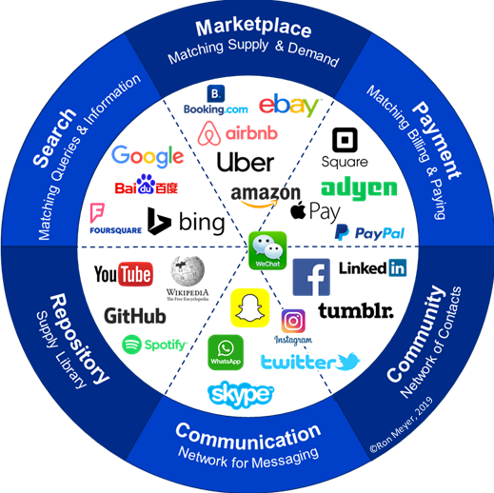

Slide 7

Digitális gazdaság
Globalizáció és piacbővülés
Innovációs képesség
Dematerializáció és virtualizáció
Hatékonyság és termelékenység
Adatvezérelt: Személyre szabott
Hiperkonnektivitás
Hálózatgazdaság: hálózati hatások, méretgazdaságosság, szolgáltatóváltási költségek
Ökoszisztémák kiépítése

Slide 8
Online platformok
„platte forme” – „emelt felület, amelyen emberek, vagy dolgok állhatnak, meghatározott aktivitásra vagy tevékenységre szánt elkülönült építmény”
Több-, de legalább háromoldalú viszony, alá-fölé rendeltségi elemmel
Adatosítás- Adatgazdaság - Erőforrás
Felhasználók megszerzése
Mikrotargetálás
Algoritmusok és kódok
Az internet „behatárolása”
Fordított kiszervezés

Slide 9
Online platformok
„résztvevőket toboroznak, majd a résztvevők minden csoportjának hozzáférést adnak a résztvevők másik csoportjához ”(Evans & Schmalensee, 2016)
Nincs jogi konszenzus a lehetséges jogi fogalommeghatározásról
Többoldalúság
Tranzakciós probléma megoldását végző közvetítők

Slide 10


Externália: gazdasági tevékenységnek egy független félre gyakorolt hatása
Ezek sokszor nem internalizáltak
Többtermékes árstratégia
El kell érnie a „kritikus tömeget” → oldalt kell választania az árrugalmasság alapján
„Multihoming”
A közvetítői szerep pénzügyi hasznosítása: tagsági vagy használati díj

Slide 11


v.
„Competition is for losers.” (Peter Thiel: From Zero to One)

Slide 12








Kizsákmányoló jellegű
Kizáró jellegű
„Elvonó jellegű”

Slide 13

Google Search (Shopping)
T-612/17.
https://curia.europa.eu/juris/liste.jsf?num=T-612/17
The Court of Justice upholds the fine of €2.4 billion imposed on Google for abuse of its dominant position by favouring its own comparison shopping service

Slide 14
A Törvényszék jogi kérdésekkel kapcsolatos fellebbezései
Főtanácsnok
Európai Bíróság
2024. szeptember
Elutasította a Google fellebbezését
Bírósági védelem
A jogszerűség felülvizsgálata: mind a jog, mind a tények tekintetében
Törvényszék
2021. szeptember
A Bizottság határozatát helybenhagyta
A szerződések alkalmazása
A 101–102. cikk végrehajtásáért felelős
Európai Bizottság
2017. Június 27.
Bizottság határozata
2010: EC hivatalos vizsgálatának kezdete

Slide 15
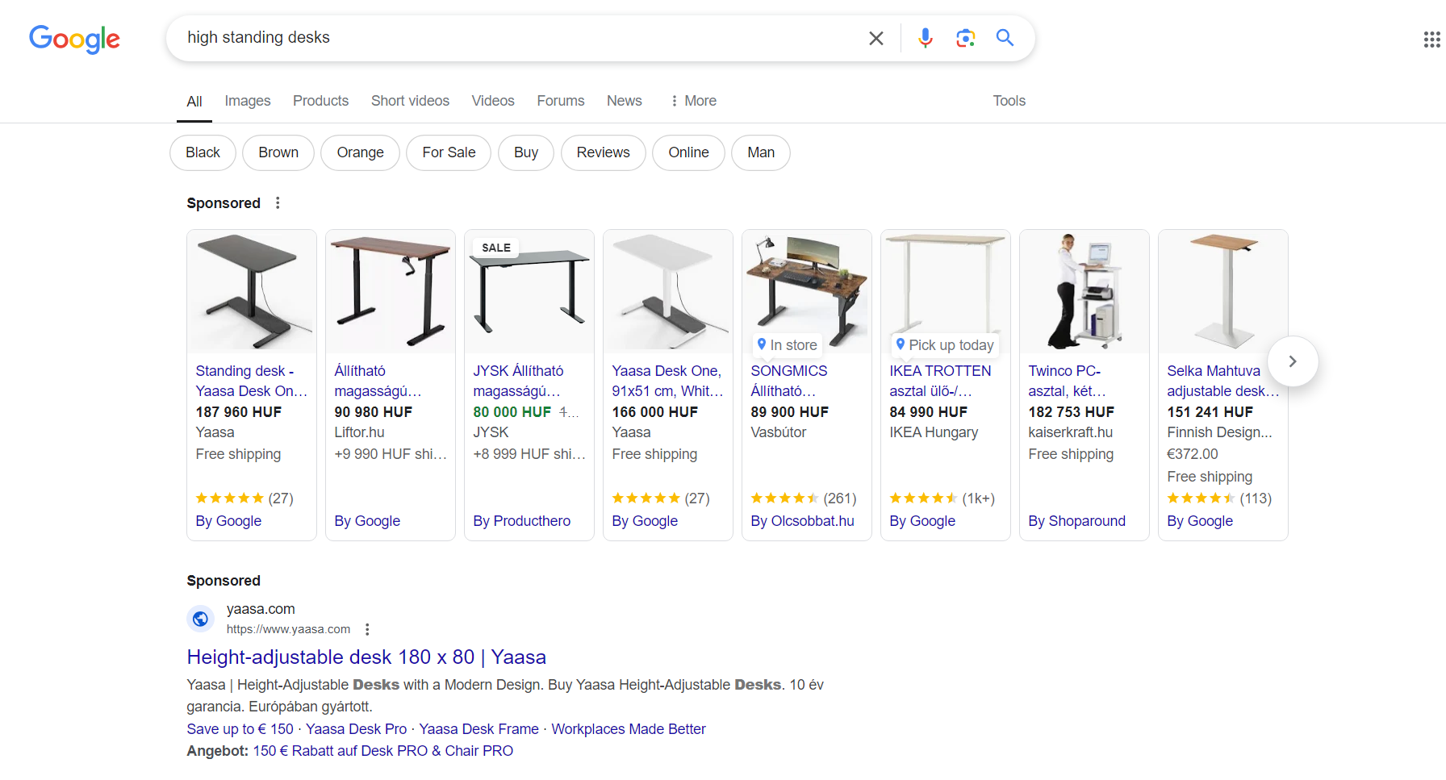


Slide 16
DMA

Slide 17
DMA – Digital Markets Act
versenyképes és tisztességes digitális ágazat garantálása, amely lehetővé teszi az innovatív digitális vállalkozások növekedését és biztosítja a felhasználók biztonságát az interneten.
Kapuőr vállalkozások:
a) jelentős hatást gyakorol a belső piacra → min. 7,5 milliárd EUR éves forgalom (elmúlt 3 pénzügyi év) / piaci értéke a legutóbbi pénzügyi évben legalább 75 milliárd EUR volt + legalább három tagállamban
b) olyan alapvető platformszolgáltatást, amely fontos kapuként szolgál az üzleti felhasználók számára a végfelhasználók eléréséhez → havonta min. 45 millió uniós aktív végfelhasználóval + évente min. 10 000 aktív üzleti felhasználó, és
c) megszilárdult és tartós pozíciót élvez működése során, vagy a közeljövőben várhatóan ilyen pozícióra tesz szert → b) pontja szerinti küszöbértékek az elmúlt három pénzügyi év mindegyikében teljesültek
Alapvető platformszolgáltatások: piacterek, alkalmazásboltok, keresőmotorok, közösségi média, felhőszolgáltatások, reklámok

Slide 18
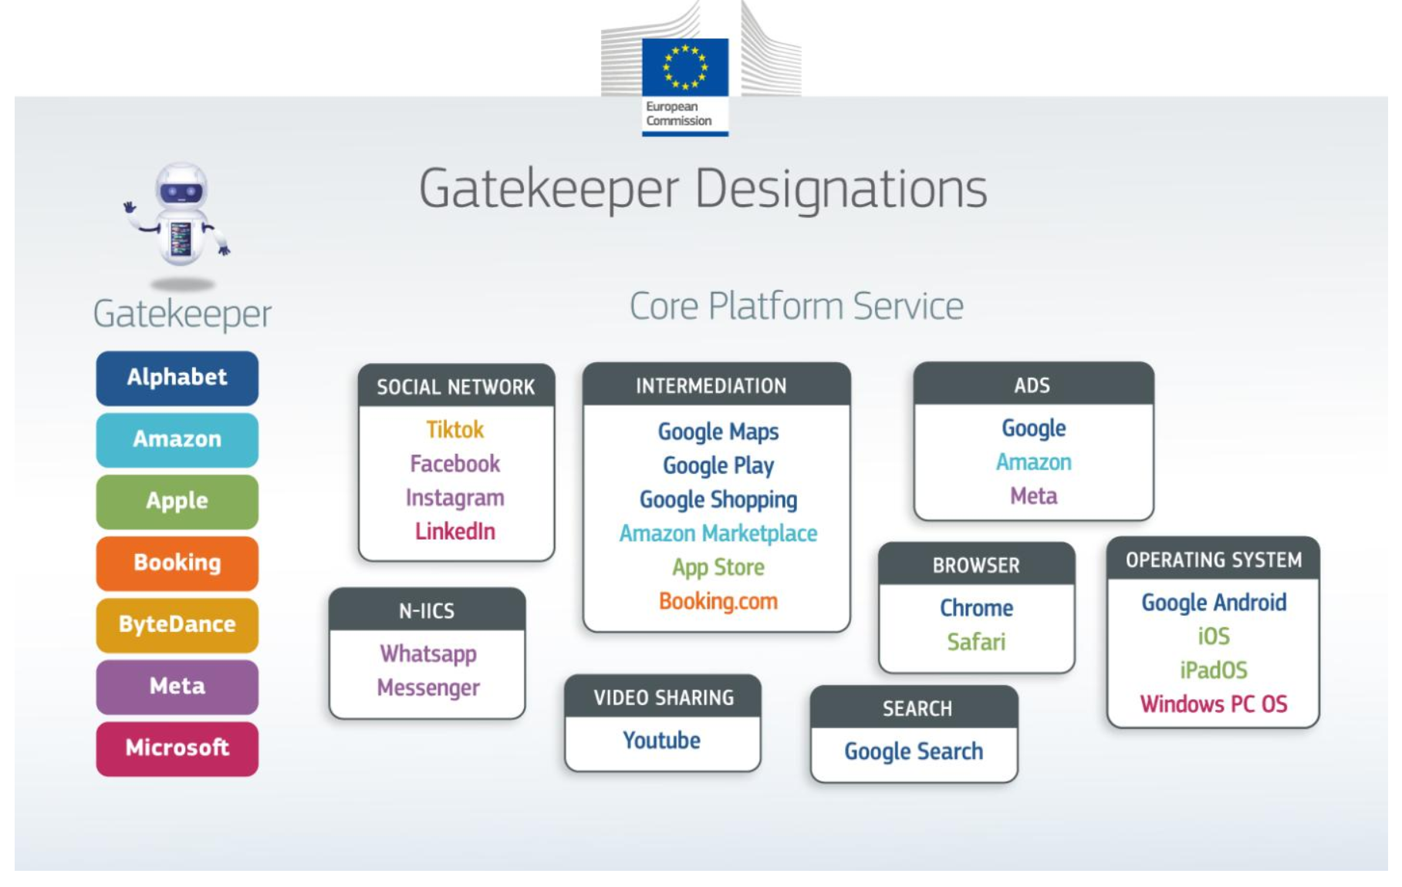
Notes:
https://digital-markets-act.ec.europa.eu/gatekeepers_en

Slide 19
DMA – A kapuőröknek…
MUST
bizonyos helyzetekben lehetővé kell tenniük harmadik felek számára, hogy együttműködjenek a kapuőr szolgáltatásaival;
lehetővé kell tenniük üzleti felhasználóik számára, hogy hozzáférjenek a kapuőr platformjának használata során keletkezett adatokhoz;
lehetővé kell tenniük üzleti felhasználóik számára, hogy a kapuőr platformján kívül népszerűsítsék termékkínálatukat és szerződést kössenek ügyfeleikkel;
eszközöket és információkat biztosítanak a platformjukon hirdető vállalkozások számára, hogy a kapuőr által üzemeltetett hirdetéseik független ellenőrzését elvégezhessék.
MUST NOT
a kapuőr saját szolgáltatásait és termékeit kedvezőbben kezelni a rangsorolásban, mint a platformon harmadik felek hasonló ajánlatait;
nem követhetik a végfelhasználókat a kapuőr alapvető platformszolgáltatásán kívül, hogy beleegyezés nélkül célzott reklámot célozzanak;
nem akadályozhatják meg a fejlesztőket abban, hogy harmadik fél fizetési platformjait használják az alkalmazások értékesítéséhez;
a felhasználók személyes adatainak célzott reklámozás céljából történő feldolgozása, kivéve, ha a hozzájárulás megadása megtörtént;
bizonyos szoftveralkalmazások előtelepítése, illetve annak megakadályozása, hogy a felhasználók könnyen eltávolíthassák azokat.

Slide 20
Versenyjogi eset | Az ügy lényege | Kapcsolódó DMA cikk | DMA rendelkezés
Facebook (Meta) adat-összekapcsolási ügy (Németország, 2019) | Felhasználói adatok kombinálása különböző szolgáltatások között a felhasználó beleegyezése nélkül | 5. cikk (2) bekezdés | A különböző szolgáltatások közötti adatösszekapcsoláshoz a felhasználó beleegyezése szükséges
Apple vs. Spotify (folyamatban) | Az alkalmazásfejlesztők korlátozása abban, hogy alternatív fizetési módokat használjanak vagy reklámozzanak | 5. cikk (4) bekezdés | A kapuőröknek engedélyezniük kell az alternatív csatornák használatát és reklámozását
Android-ügy (Google, 2018) | A Google-szolgáltatások (pl. Chrome, Keresés) összekapcsolása az Android-licenceléssel | 5. cikk (9) és 6. cikk (3) bekezdés | Tilos a szolgáltatások összekapcsolása; a felhasználóknak lehetővé kell tenni az eltávolítást
Amazon piactér-vizsgálatok (2020) | Az üzleti felhasználók nem nyilvános adatainak felhasználása a velük való versenyhez | 6. cikk (2) bekezdés | Tilos harmadik felek üzleti adatainak felhasználása versenycélokra
Microsoft Internet Explorer (2009) | A böngésző csomagban való értékesítése a Windows operációs rendszerrel | 6. cikk (3) bekezdés | A felhasználóknak lehetővé kell tenni az előtelepített alkalmazások eltávolítását
Google Shopping (2017) | A Google saját szolgáltatásainak előnyben részesítése a keresési találatokban | 6. cikk (5) bekezdés | Tilos a saját szolgáltatások előnyben részesítése a rangsorolásban

Slide 21
DSA

Slide 22
VLOPSE fogalma
VLOP = very large online platform
VLOSE = very large online search engine
33. Cikk (1) Ez a szakasz azokra az online platformokra és online keresőprogramokra alkalmazandó, amelyek havonta átlagosan legalább 45 millió, a szolgáltatást aktívan igénybe vevővel rendelkeznek az Unióban, és amelyeket a (4) bekezdéssel összhangban online óriásplatformnak vagy nagyon népszerű online keresőprogramoknak minősítettek.

Slide 23
Közvetítő szolgáltatások, rendszere
Online óriásplatform
Nagyon népszerű online keresőprogram
Online platform (nem mikro- vagy kisvállalkozás)
Tárhelyszolgáltatás
Közvetítő szolgáltatások (3 típus)
Információs társadalom szolgáltatása

Slide 24
DSA célja, fő szabályozási területek
TARTALOM-MODERÁLÁS
KOCZKÁZAT-MENEDZSMENT
ÁTLÁTHATÓSÁG
Moderálással kapcsolatos vitarendezés
Megfelelési folyamat
Kialakítás
Kockázat-értékelés és kezelés
Jelentések
Archívumok
adathozzáférés

